Slide 1
Echangeur autoroutier de Cheratte Dalles souples métalliques Demande d’inspection B de la DGO151
Ing. Dino ZECCHIN D.165

Slide 2
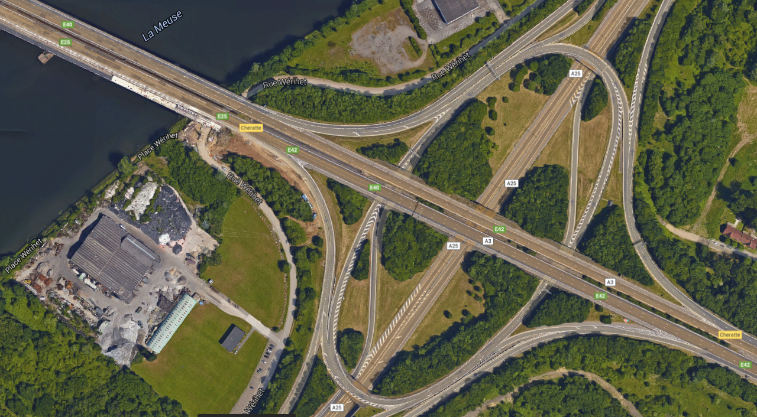
PONT 28
4646
PONT 28 A
4772
PONT 29
4647

Slide 3
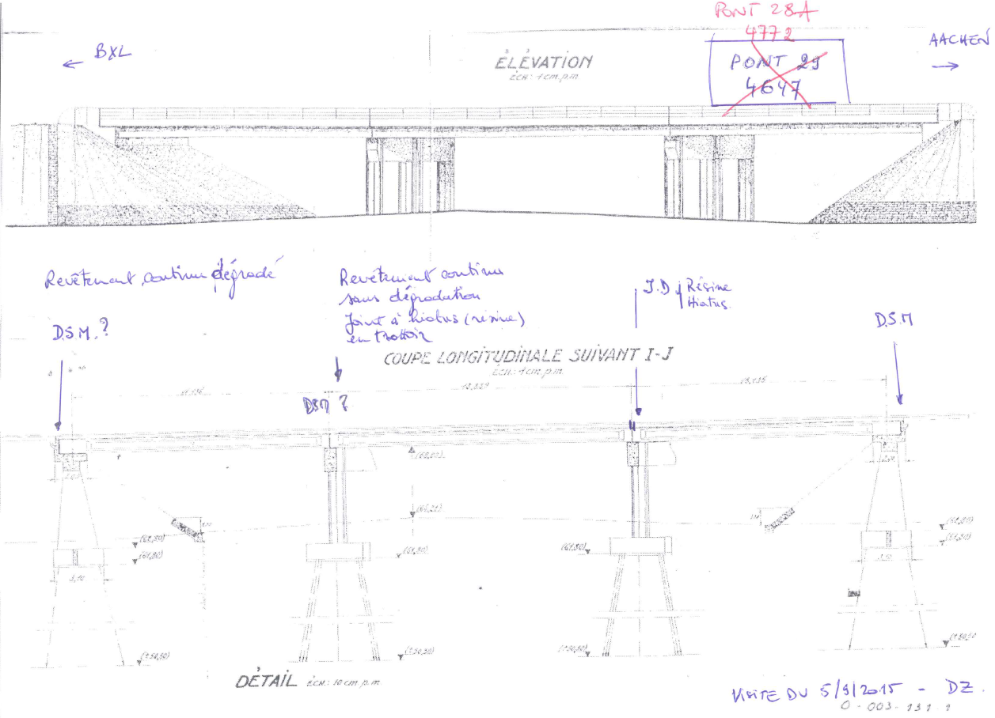
PONT 28 A
Appuis
fixes néoprène
Appuis fixes néoprène
Appuis mobiles néoprène
Appuis mobiles néoprène

Slide 4
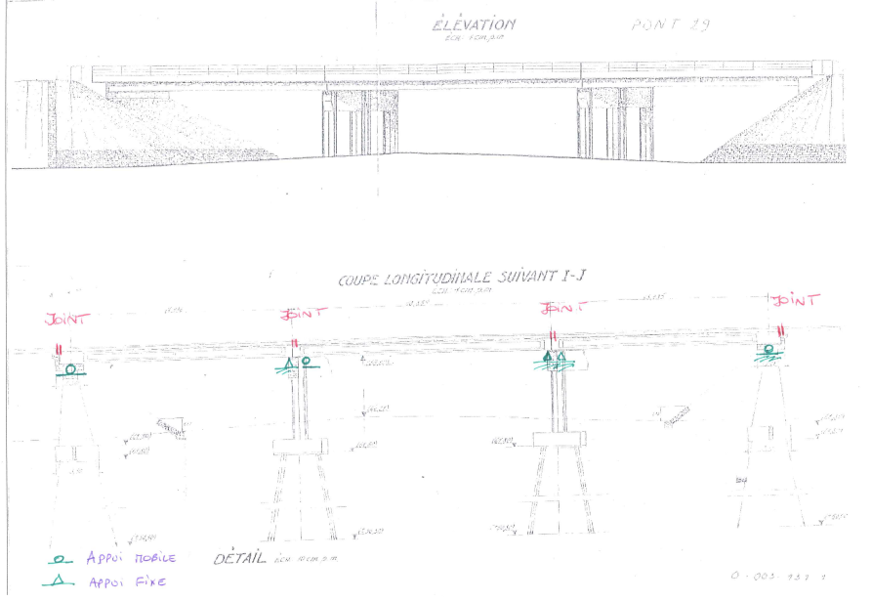
PONTS 28 et 29
SCHEMA STATIQUE AVANT TRAVAUX

Slide 5
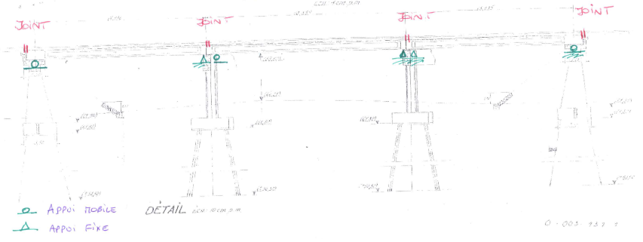
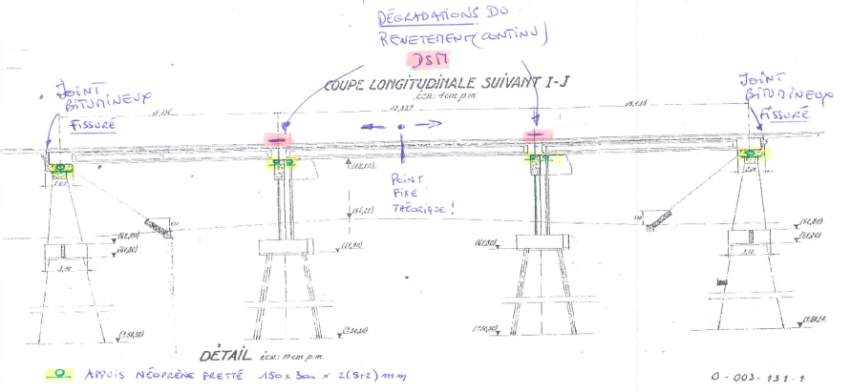
AVANT TRAVAUX
APRES TRAVAUX

Slide 6
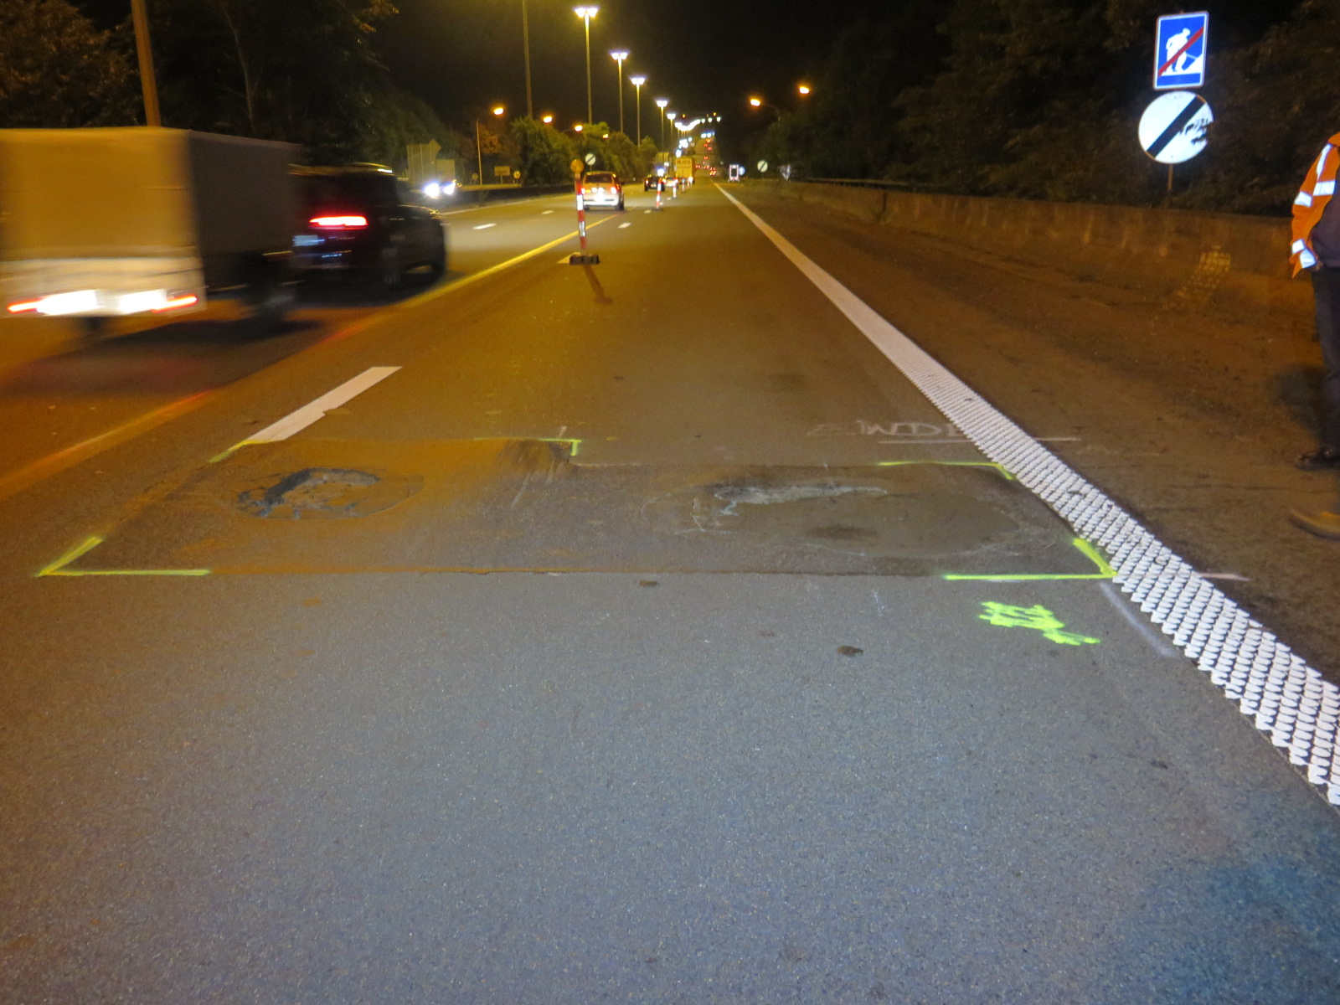

Slide 7
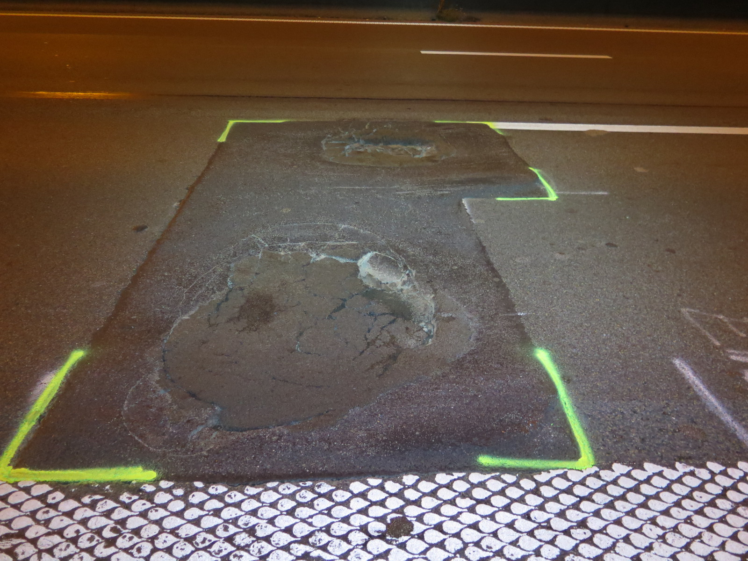

Slide 8
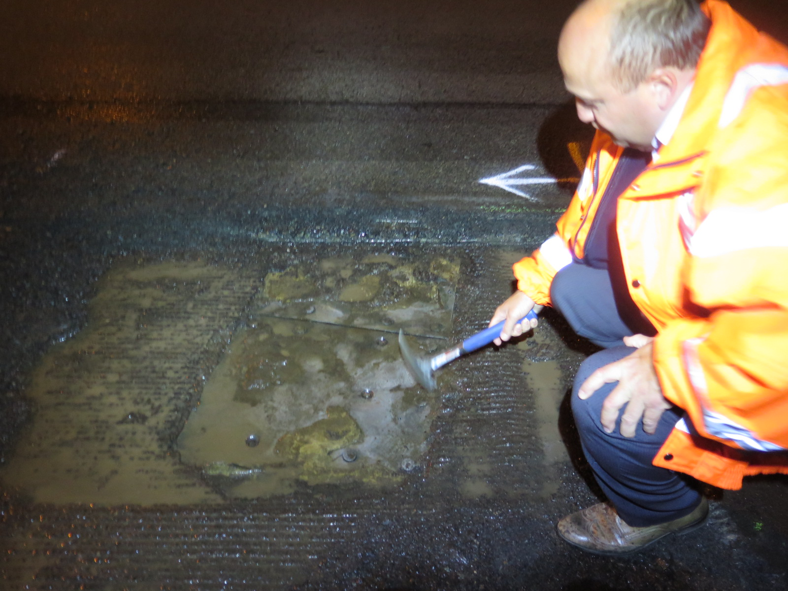

Slide 9
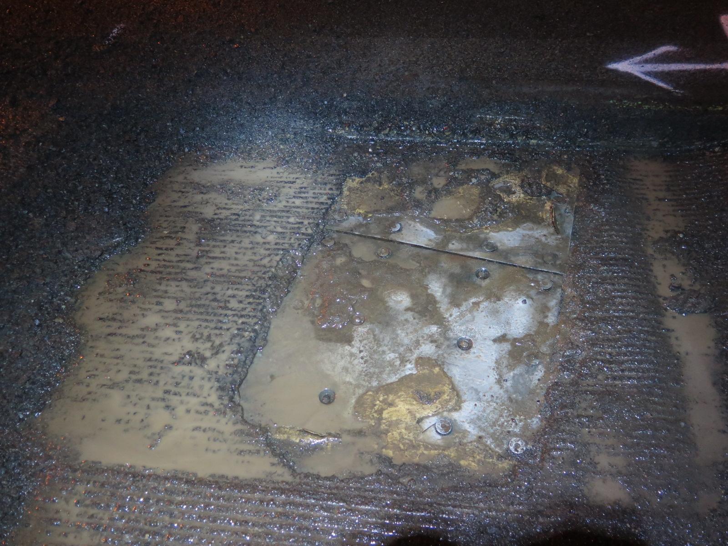

Slide 10
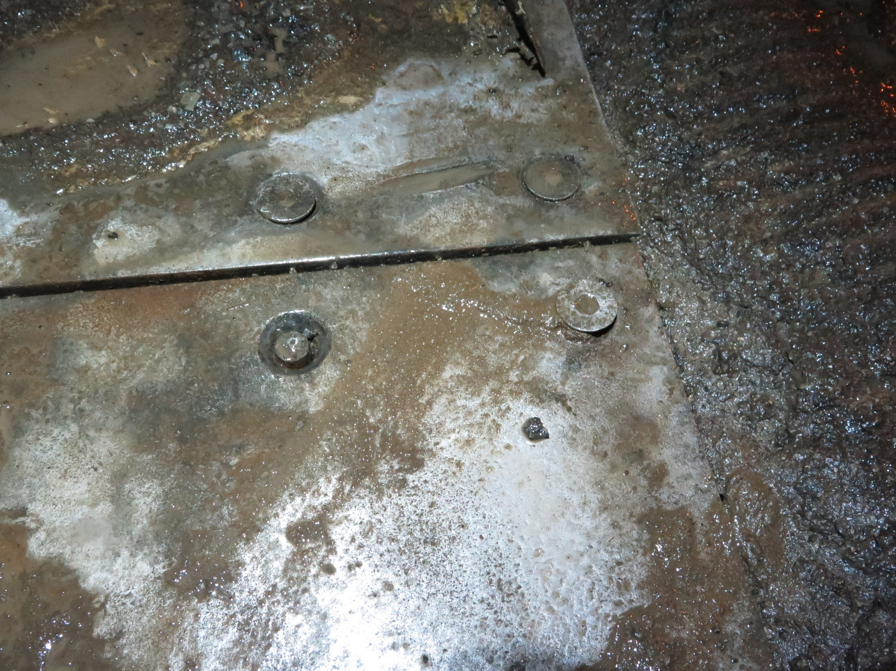

Slide 11
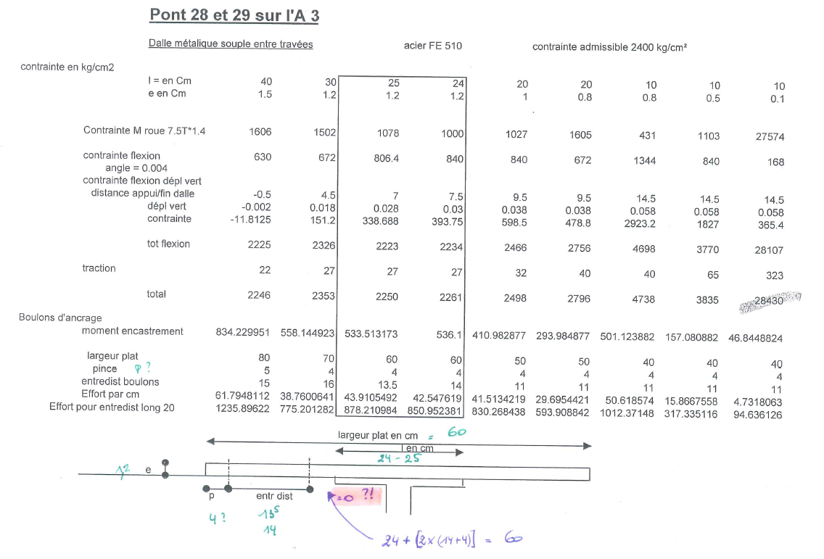

Slide 12
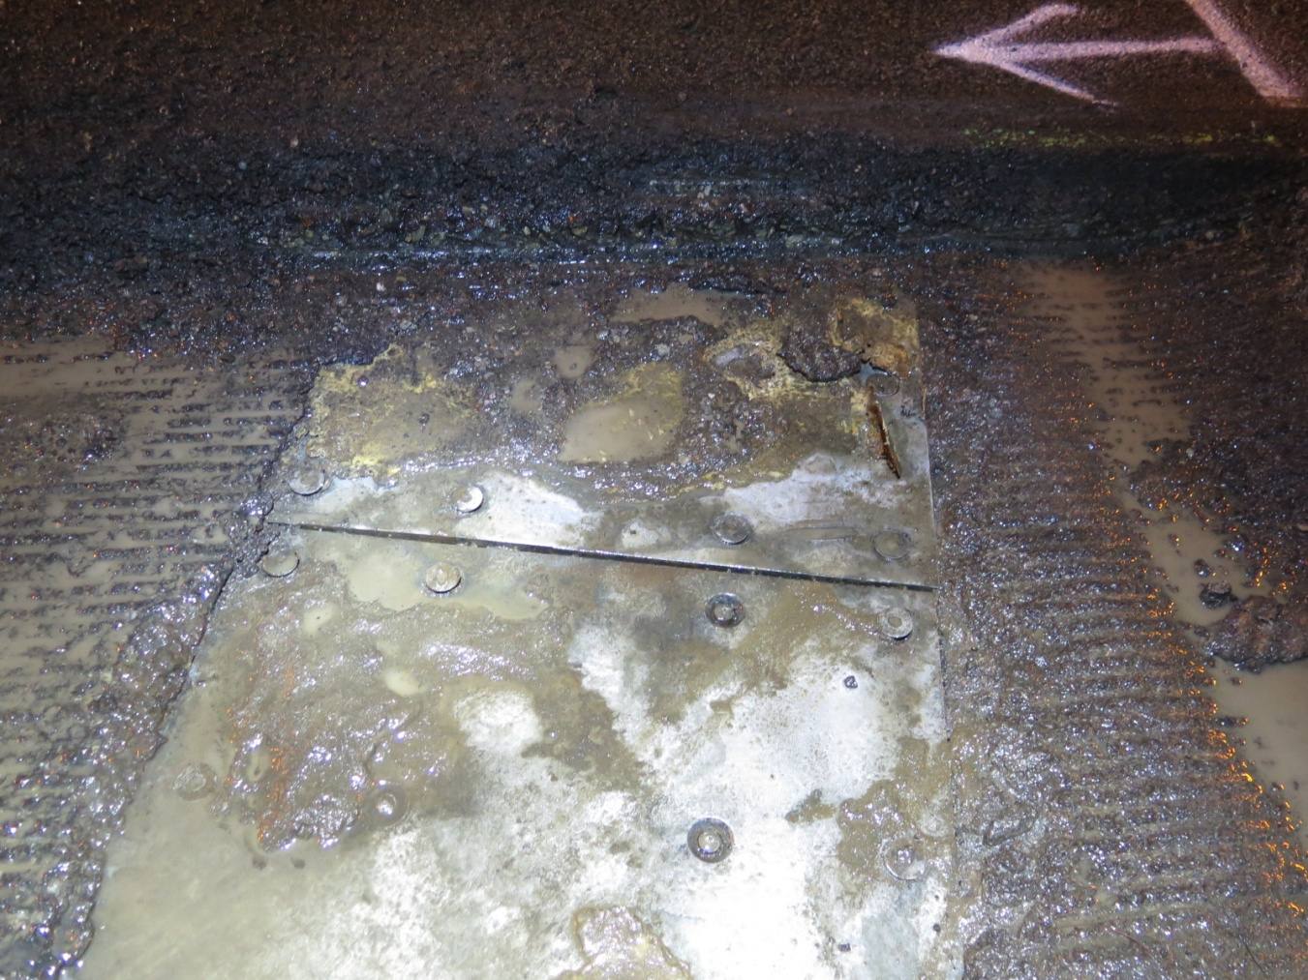
60
24
14
20
?

Slide 13
SOLUTION PONTS 28 et 29
Redimensionnement des dalles souples métalliques (DCC).
(Appuis mobiles !?)
Tenir compte des expériences (bonnes et mauvaises) de mise en œuvre.
Pose de joints à hiatus aux culées à la place des joints bitumineux.

